Slide 1
Grundlagen der Sozialpolitik

Slide 2
Inhalt
Kapitel | Folien
Grundüberlegungen zur Sozialpolitik | 03
Wichtige Begrifflichkeiten Distribution und Allokation Öffentliche und meritorische Güter Sozialer Verteilungskampf Gerechtigkeitsnormen | 04-09 5 7 8 9
Sozialpolitische Themen Lebenslauf Chancengerechtigkeit oder -gleichheit Arbeitswelt und Arbeitsunfähigkeit Alter Entwicklungen und Folgen Lösungsansätze Wahlen Diskriminierung Geschlecht Bildung und Elterneinkommen Einkommen und Gesundheit | 10-33 11 12 13 15-25 16 23 24 26-33 27 28 33
Andere Indikatoren für sozialpolitischen Handlungsbedarf UNO EU | 34-38 35 36

Slide 3
Sozialpolitik und Soziale Marktwirtschaft
Notwendigkeit
  Markt kann nur Leistung bewerten, versagt also bei (unverschuldeter) Leistungsunfähigkeit (Behinderung, Kindheit, Alter, Krankheit, konjunkturelle Lage)
Einflüsse bei der Entstehung der sozialen Marktwirtschaft
  Liberalismus („Klassiker“ von Adam Smith bis Friedrich August von Hayek), Ordoliberalismus (Walter Euken)
  Sozialismus/Kommunismus (Karl Marx/Friedrich Engels) bzw. später Sozialdemokratie (Ferdinand Lasalle/August Bebel)
  Christliche Soziallehre (Adolph Kolping, Wilhelm Emmanuel von Ketteler, Papst Leo XIII)
Formulierung (Alfred Müller-Armack; nicht Ludwig Erhard)
  „Ordnungspolitische Idee, deren Ziel es ist, auf der Basis der Wettbewerbswirtschaft die freie Initiative mit einem gerade durch die wirtschaftliche Leistung gesicherten sozialen Fortschritt zu verbinden.”
Abwägungen zwischen Wirtschafts- und Sozialpolitik nötig
Gleichordnung oder Vorrang?
marktkonforme Lösungen bevorzugt
Stuft man Unfähigkeit und Unwilligkeit gleich ein?
Entweder bei Leistungsunwilligkeit kein staatlicher Handlungsbedarf
(Du Contract Social – Jean-Jacques Rousseau) oder Analogie zum bedingungslosen Grundeinkommen

Slide 4
Wichtige Begrifflichkeiten

Slide 5
Distribution
Allokation
Begriffsinhalt VWL ≠ BWL
Verteilung
  des Einkommens auf Bezieher bzw.
  der Vermögen auf Eigentümer
  nach Quelle oder Höhe
Fragen:
  Wer hat wieviel wovon?
  Entspricht das den politischen Zielen?
  Wie lassen sich Zielabweichungen reduzieren?
Bezeichnung der politischen Korrekturen der Marktsituation: Redistribution
Zuordnung von
  Ressourcen zu Outputs bzw.
  Outputs zu Anbietern oder Nachfragern/Verwendern
Fragen:
  Wer kann sich welche Güter leisten?
  Welche Folgen hat die Nachfrage nach einem Gut (z.B. für Umwelt, Gesundheit, Einkommenschancen, Zufriedenheit)?
  Entsprechen Folgen den politischen Zielen?
  Wie lässt sich gezielt die Situation ändern?
Politisch gewollte Korrekturen = Reallokation

Slide 6
Schnittmengen Allokation-Distribution
Liegen vor bei
  Eigentum mit Vermögenscharakter (Immobilien, Unternehmensanteile)
  Vermögenserträgen (Gewinnausschüttungen, Mieten)
  einkommensbestimmenden Gütern (Bildung)
  ungleichem Marktzugang (Renditestarke Anlagen nur für Großvermögen)
  steuerlich induzierter Güternachfrage (z.B. Tonnagebesteuerung als Anreiz zur Schiffsfinanzierung 1, 2)
  öffentlichen und meritorischen Gütern

Slide 7
Besondere Allokationsfragen
Öffentliche Güter (= Güter, bei denen weder Rivalität im Konsum vorliegt noch die Ausgrenzung vom Bezug ökonomisch/technisch realisierbar ist; deshalb keine privatwirtschaftlichen Angebote möglich)
  Innere und äußere Sicherheit
  Katastrophenschutz
  Außenbeziehungen
Meritorische Güter (= Güter, die unter ihren Erzeugungskosten angeboten werden um die Nachfrage zu steigern; meist private Güter, d.h. Rivalität liegt vor und Ausschluss vom Bezug ist möglich, d.h. sie könnten auch privatwirtschaftlich angeboten werden bzw. werden parallel angeboten)
  Bildung
  Kultur
  z.T. Gesundheit
Konflikte mit Sozialpolitik z.B. wenn teure meritorische Güter überwiegend von hoch verdienenden Haushalten in Anspruch genommen werden (Universitätsbildung, Opernabos, …);
z.B. Kammerspiele München 21,6 Mio € Zuschuss bei ca 114.000 Besuchern, d.h. knapp 190€ pro Besucher; Bayerische Staatsoper 140€;
LMU München 2022: 11.900€ p.a. je Student ohne Mediziner, 60.600€ für Mediziner;
DHBW gesamt 2023: 7.800€ p.a. je Student (ohne drittmittelfinanzierte Masterstudiengänge)

Slide 8
Sozialpolitik als Verteilungskampf
Kurzfristig begrenzte Verteilungsmasse = Wertschöpfung (vgl. 3. Sem.)
Politik will evtl. vom Marktergebnis abweichende Ziele
⇒ Wegnehmen von Teilen der Erträge/Vermögen und
Geben von nicht „verdienten“ Zuwendungen
= Transfers
Transfer = Geldwerte Leistung vom Staat an private oder öffentliche Haushalte im In- und Ausland ohne marktgerechte Gegenleistung.
Geldwerte Leistung = Geldzahlungen, Sachleistungen, Dienstleistungen, ersparte Aufwendungen

Slide 9
Gerechtigkeitsnorm des Staates
„Gerecht“ und „ungerecht“ existieren nicht als abstrakte sozialpolitische Normen.
Gleichverteilung per se nicht gerechter als Ungleichverteilung
Verteilungsnormen meist ideologisch/historisch begründet,
aber auf gesellschaftlichen Konsens angewiesen
  ohne Konsens Tendenz zu Revolution oder ökonom. Kollaps
  unterschiedliche Ausgestaltung des sozialen Netzes von Land zu Land wegen anderen Konsenses

Slide 10
Sozialpolitische Themenfelder

Slide 11
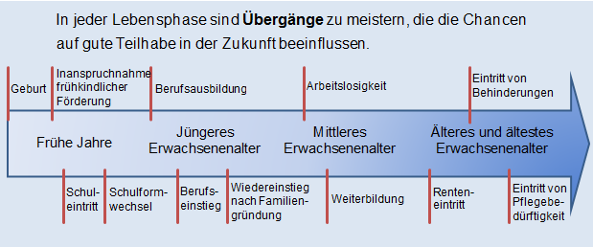
Umschulung
Bedingungsloses Grundeinkommen

Slide 12
Chancengerechtigkeit - Chancengleichheit
Behinderungen
einschränkende soziale Umgebung
Benachteiligung abh. von
  Option für kollektive oder private Erziehung
  Geschlecht, Herkunft, Lebensalter, …
  sexuelle Orientierung
Berufswahl und –wechsel
  Bekanntheit
  Befähigung
  Erfahrung/Beziehungen
Gleichwertige/gleiche Lebensbedingungen
  Infrastruktur: Wasser, Abwasser, Verkehr, Bildung, Gesundheit, Kommunikation, Freizeit
  Einkommenschancen vs. Lebenshaltungskosten

Slide 13
Arbeitswelt
Machtverteilung Arbeitgeber-Arbeitnehmer bei Verhandlung über Arbeitsbedingungen
  Einzelverhandlung oder Klein-/Großgewerkschaften oder Staat
  Machtunterschiede je nach Hierarchieebene
Verteilung der Soziallasten auf Produktionsfaktoren
  Steuer- oder Beitragsfinanzierung der sozialen Sicherung
  Mieterträge und Rente
  Niedrigst- und Hocheinkommen ⇒ Befreiung von GKV und GRV
GKV: Gesetzliche Krankenversicherung; GRV: Gesetzliche Rentenversicherung

Slide 14
Arbeitsunfähigkeit
Arbeit als wesentliche Wohlstandsquelle
Einschränkungen durch
  Arbeitslosigkeit
    Gründe: Konjunktur, technologischer Wandel, Demografie, …
  Alter
  Krankheit, Pflegebedürftigkeit
  Soziale Aufgaben (Kinder, Eltern, …)

Slide 15
Alter
1889 führte Bismarck zur Abwehr der sozialistischen Ideen die gesetzliche Rentenversicherung ein. Beitragszahler: alle Arbeiter sowie einfache Angestellte von 16 bis 69; Rentenbeginn: mit 70;
Beitrag: 1,7% des Lohns zahlen zu je 50 % AG und AN.
Die durchschnittliche Lebenserwartung lag damals bei ca. 42 Jahren, die mittlere Rentenbezugsdauer im Renteneintrittsalter bei etwa 5 Jahren.
Die durchschnittliche Lebenserwartung liegt heute bei Geburt bei etwa 80 Jahren und im gesetzlichen Renteneintrittsalter (ab 1916 für Männer 65 Jahre; z.Zt. 66,9) bei etwa 18 Jahren.
Der tatsächliche Renteneintritt erfolgt derzeit im Schnitt mit knapp über 64 Jahren.
Quellen: 1, 2

Slide 16
Alterung der Bevölkerung
Änderung des Altersaufbaus je nach Annahmen zu
  Geburtenhäufigkeit
  Zuwanderungssaldo
  Lebenserwartung
In jedem Szenario:
  Sinkende Erwerbsbevölkerung
  Steigende Alterslast
Folgethemen
  Finanzierung der Nicht-Arbeitsphase
  Zusätzliche Krankheitslast durch Alterung und medizinischen Fortschritt
  Pflegebedürftigkeit mit Fremdbetreuung
  wegen Mobilitätsforderung und „Versingelung“

Slide 17
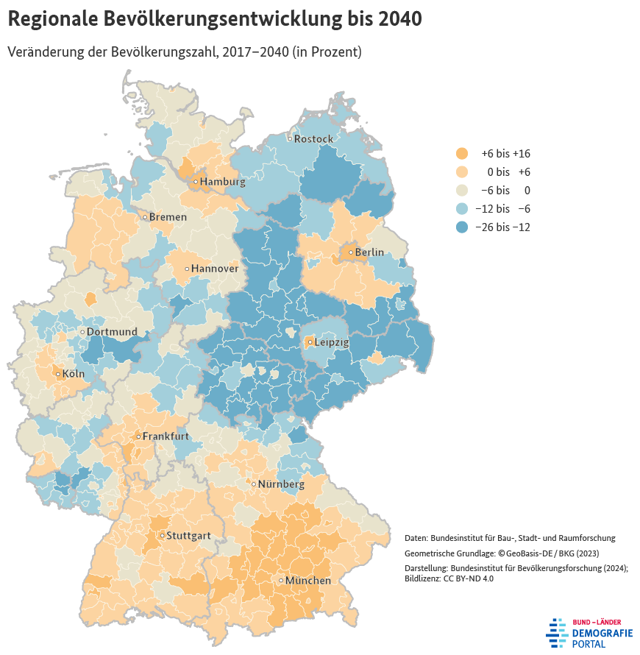
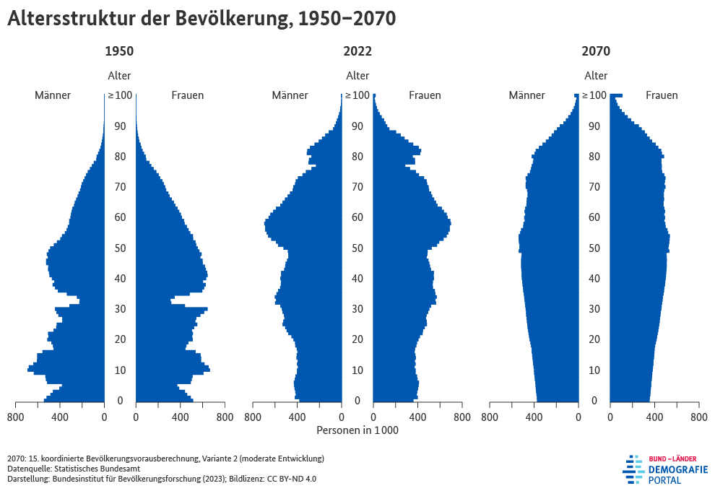
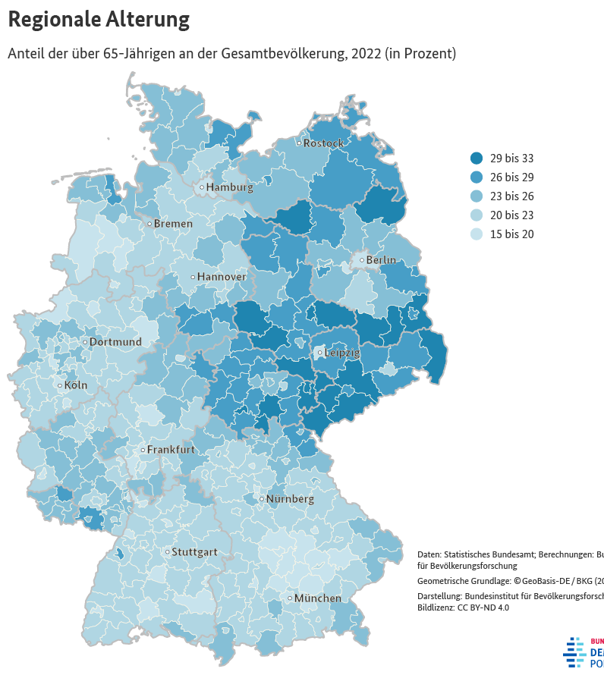
Quelle: demografie-portal.de 1, 2, 3

Slide 18
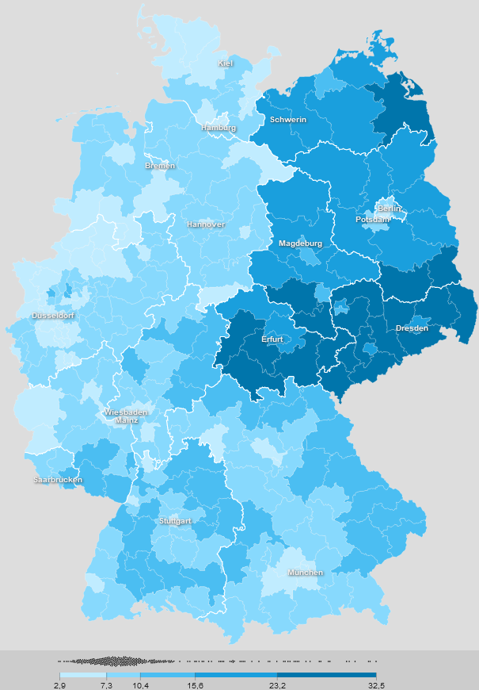
Zweitstimmenanteile der AfD Bundestag 2021
Alter, Abwanderung, abgekoppelt fühlen
und AfD
Quelle: demografie-portal.de 1, 2, 3

Slide 19
Lösungswege
Infrastrukturverbesserung/-aufrechterhaltung
  Daten
  Verkehr
  Einkauf
Regionale Ansiedelungspolitik
  Unternehmen
  Verwaltungsstrukturen
  Museumsteile
Hochschulen als Entwicklungskerne
  Gesundheit
  Freizeit
  Bildung
  Kinderbetreuung
  Gastronomie
  Sport
extrem mühsam; nicht kurzfristig; öffentliche Haushalte finanz-schwach
  Weiterführende Schulen
  Berufliche Bildungszentren

Slide 20
Frauen
Zahlt soziale Sicherung für Andere
Baut eigene private Vorsorge auf
Erwerbs-risiken
Sandwichgeneration
Erwerbs-abneigung
Finanziert Kindererziehung
und Ausbildung
Datenquelle: Statistisches Bundesamt 1, 2, 3

Slide 21
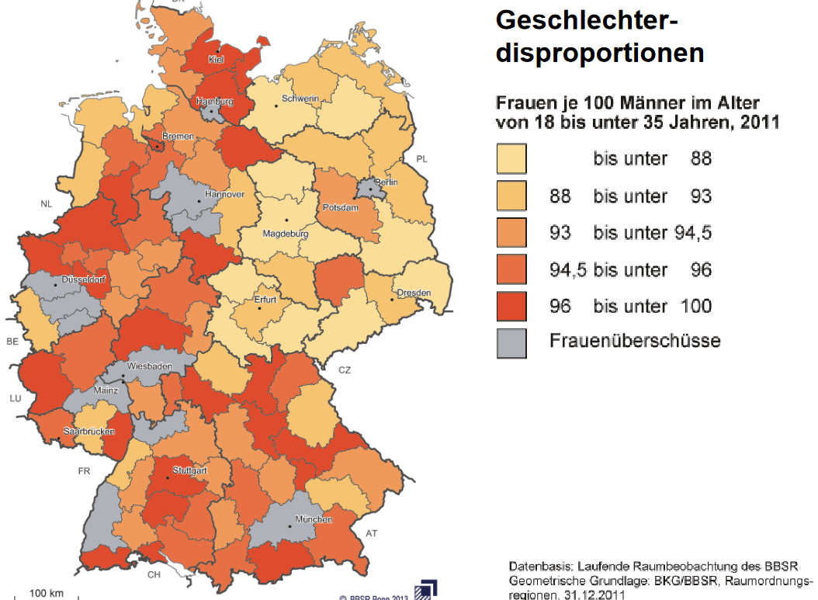
Augen auf bei der Partnerwahl
Natürlicher Männerüberhang:
Geburten: 105 Jungen: 100 Mädchen
weniger tödliche Unfälle v.a. Auto
bessere Medizin
kein Krieg
Unter den jungen Menschen wandern Frauen eher ab, Männer bleiben/ pendeln öfter
Quelle: bibb.de

Slide 22
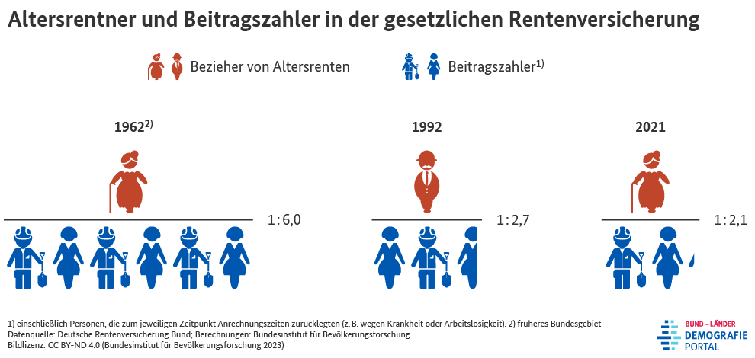
Quelle: demografie-portal.de

Slide 23
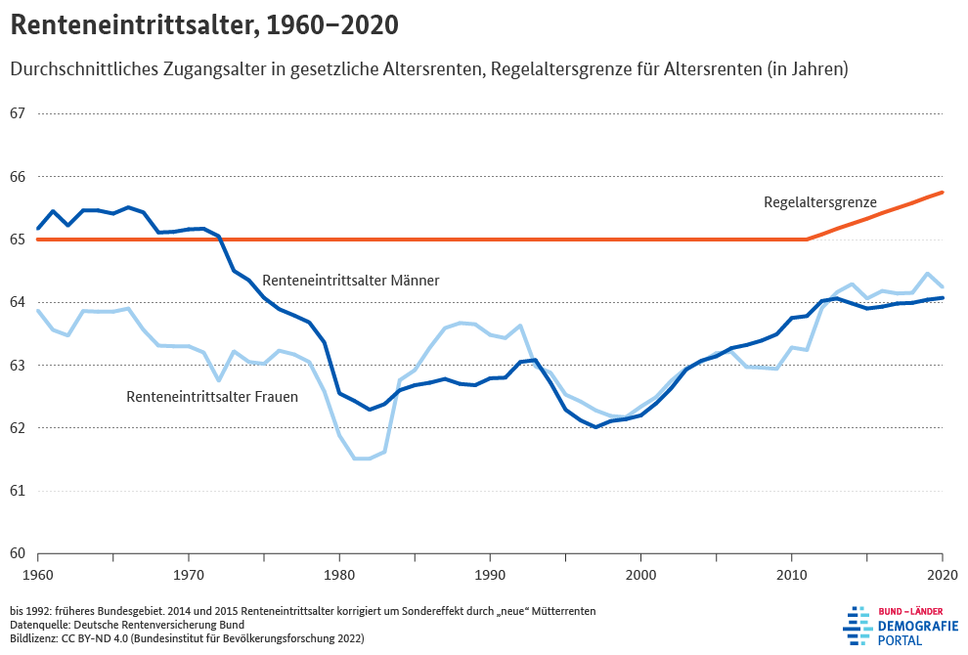
Quelle: demografie-portal.de

Slide 24
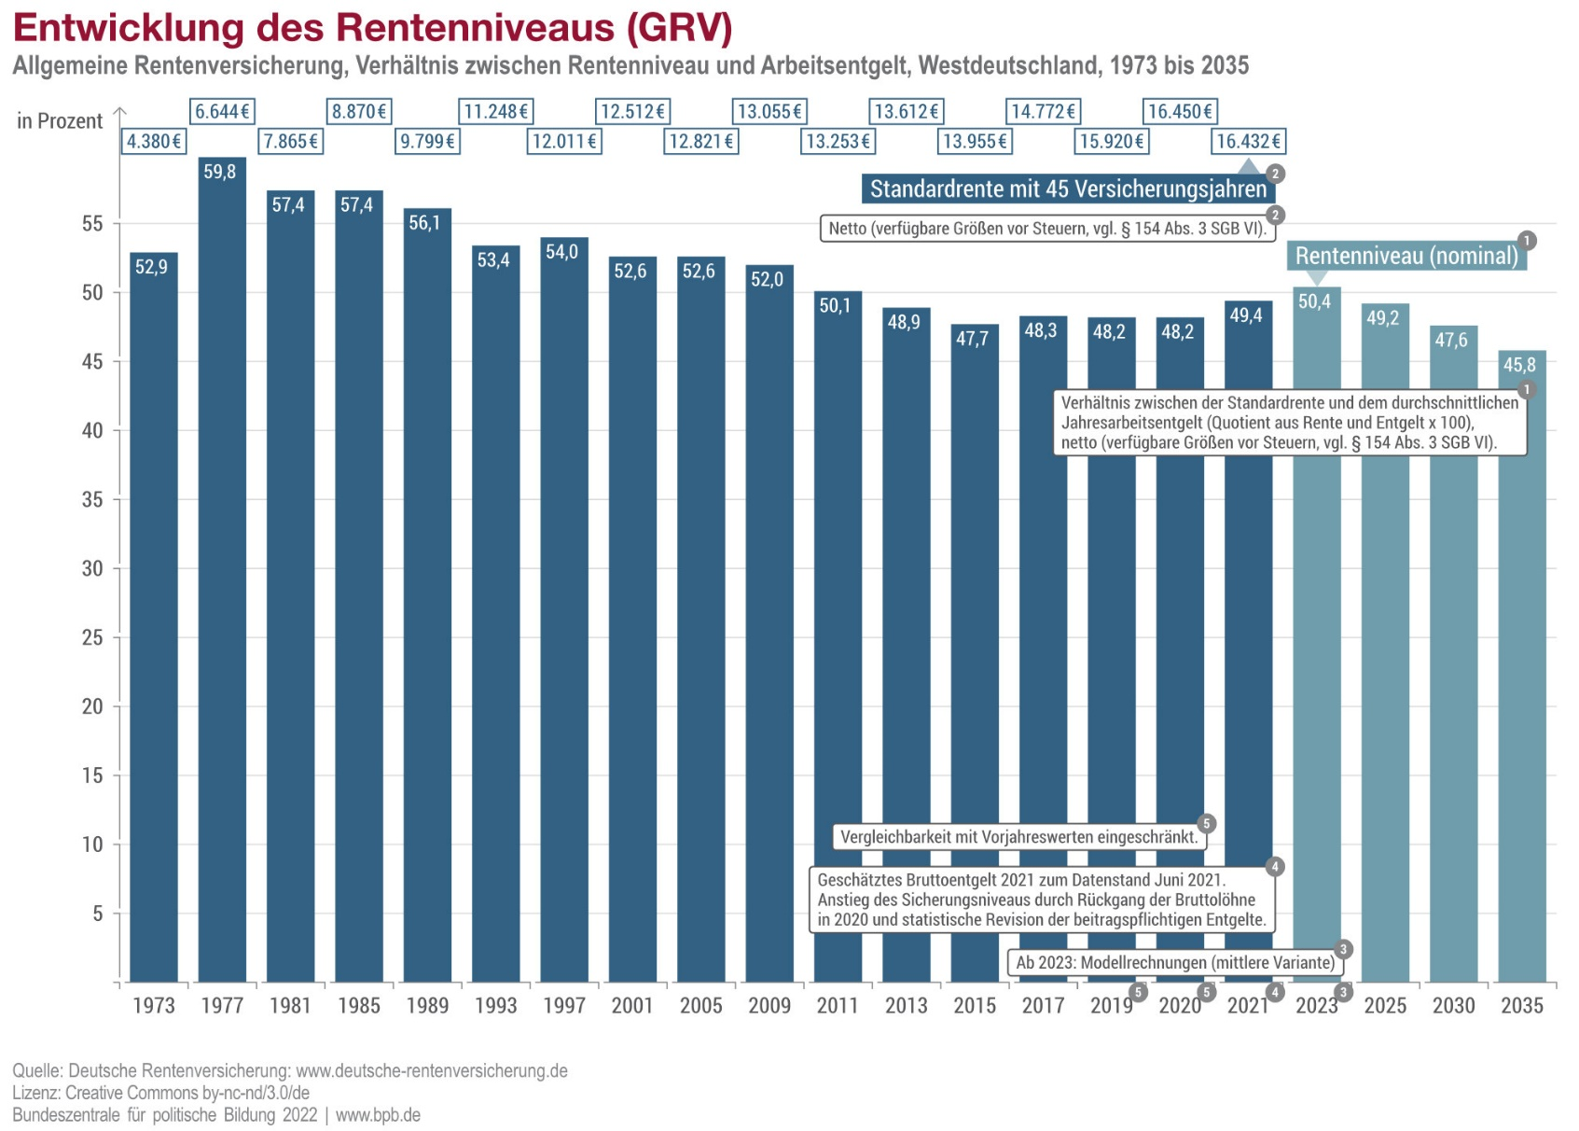
Hinweis: wegen der Progressivität der Einkommensteuer ist das Rentenniveau nach Steuern i.d.R. höher.
Beispiel 2021:
Arbeitseinkommen vor Steuern: 33.282
Altersrente bei 45 Jahren vor Steuern 16.432
≙ 49,4%;
nach Steuern: 55,7%

Slide 25
Lösungswege
Akzeptanz der Verschlechterung
Mehr private Vorsorge (Immobilien, Aktien, …)
Späterer Renteneintritt
Nur bedingt geeignet
  Ausweitung der Erwerbstätigkeit
  Befristeter Arbeitskräfteimport
  Ausweitung der Renteneinzahler (Beamte, Selbst., gutverdienende Angestellte)
Mehr Renten-berechtigte; Arbeitsplatzzahl unklar;
evtl. höhere ∅-Rente

Slide 26
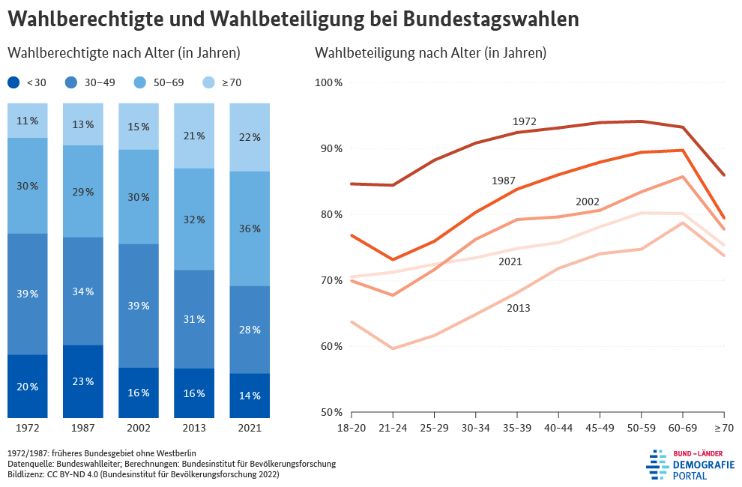
Politik für die Alten?
Zweitwähler
Der wahlentscheidende Wähler (Medianwähler) ist etwa 50 Jahre alt
Quelle: demografie-portal.de

Slide 27
Diskriminierung und Integration

Slide 28
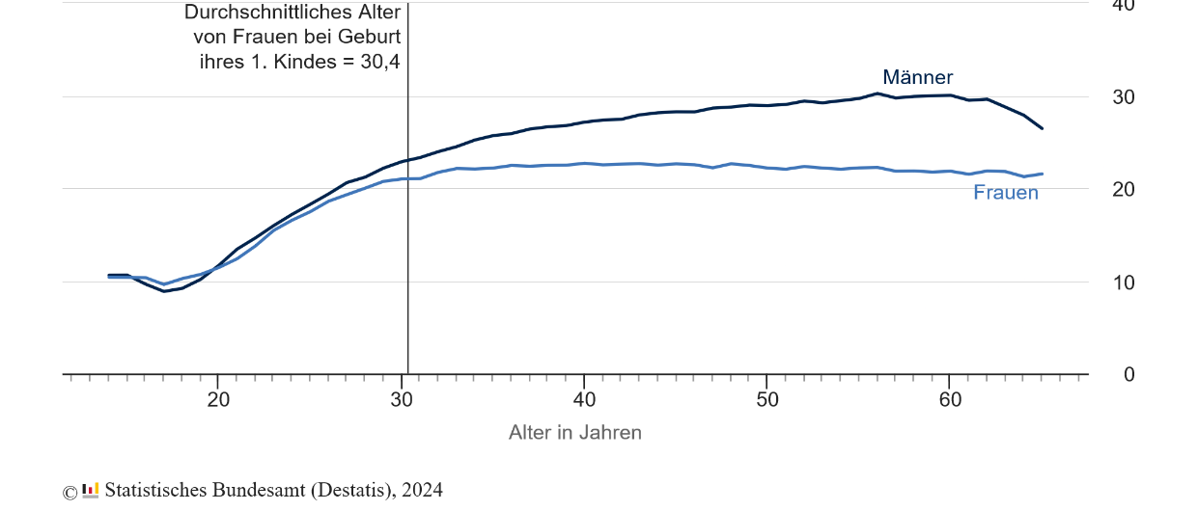
Gender Pay Gap
Zu Beginn der Messung im Jahr 2006 betrug der geschlechterspezifische Verdienstabstand noch 23 %. Seit 2020 verharrt er bei 18 %. Nach wie vor ist der unbereinigte Gender Pay Gap in Ostdeutschland deutlich kleiner als in Westdeutschland: In Ostdeutschland lag er im Jahr 2023 bei 7 %, in Westdeutschland bei 19 % (2006: Ostdeutschland: 6 %, Westdeutschland: 24 %).
Quelle: destatis.de 1, 2
Brutto-Stundenverdienst ∅ 2023 in €

Slide 29
Unbereinigter Gender Pay Gap nach Gruppen
Alle Angaben Stand 2014; Quelle: destatis.de

Slide 31

Mit einem goldenen Löffel im Mund geboren sein oder: die gläserne Decke
The Great Gatsby Curve
Intergenerational Income Elasticity
Offen ob nur Korrelation oder Konditionalität
Quelle: Miles Corak: Inequality from Generation to Generation – the United States in Comparison
Quelle: Blog des weißen Hauses 2013 (Obama)

Slide 32
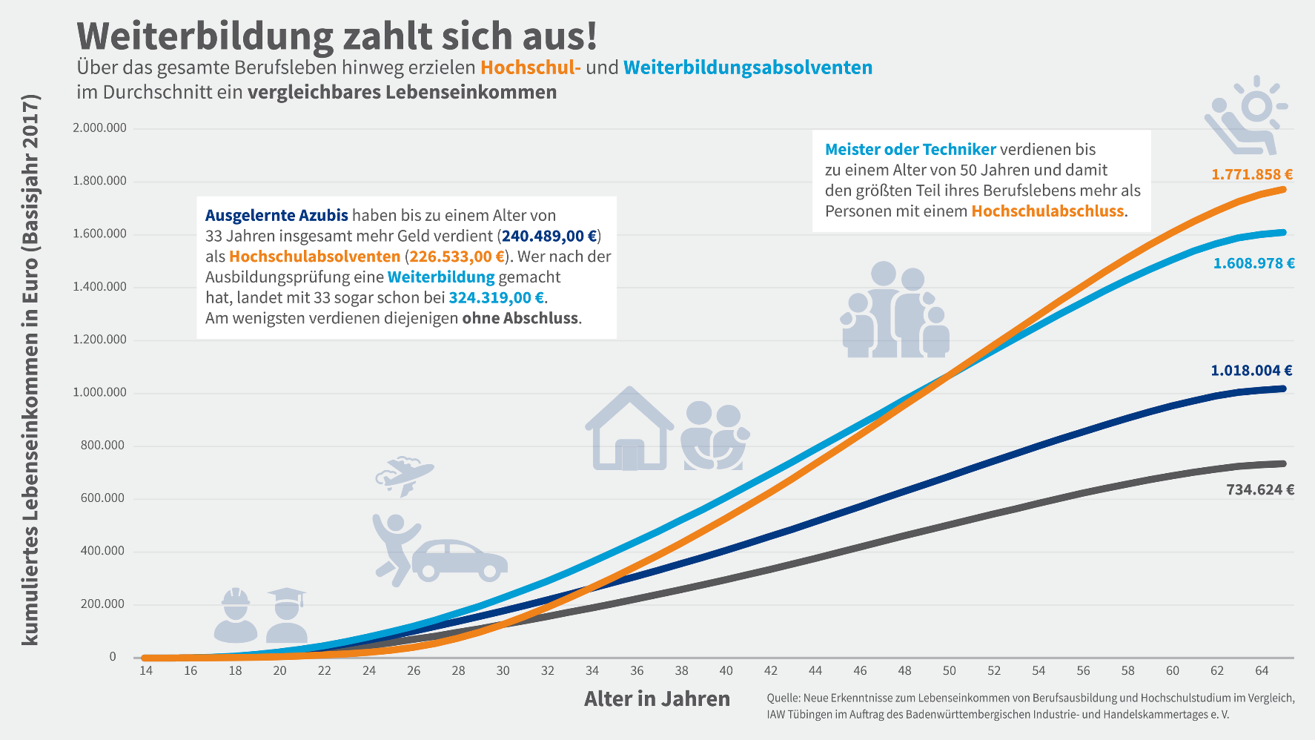
Was zahlt sich aus?
( )
Studium;
AL-Quote 2023 2,5 %
Meister; 3,2%*
Lehre; 3,2%*
ohne Abschluss; 20,8%
West 19,3; Ost: 29,9%
ohne Zinseszinseffekt
Quelle: DIHK; Bundesagentur für Arbeit; * keine Differenzierung der Arbeitslosenquote nach Niveau des beruflichen Bildungsabschlusses

Slide 33
Hat Bildung etwas mit sozialer Schicht zu tun?
Achtung:
es ist nur das Δ angegeben
Hier spiegelt sich auch der lokale Branchenmix wider
Quelle: Union Investment Bildungsstudie 2017

Slide 34
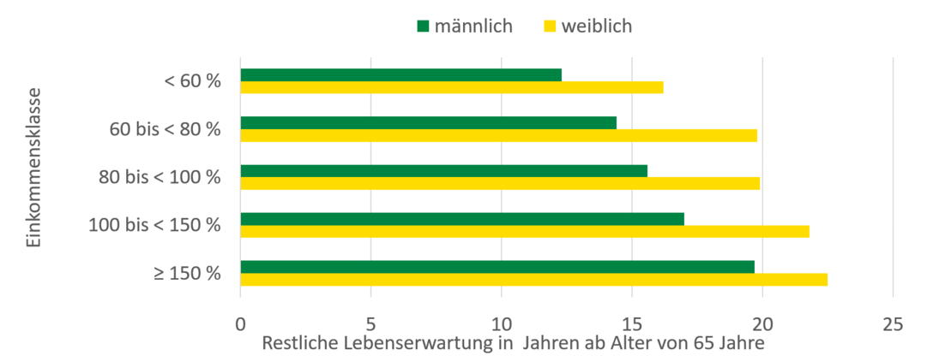
Unterschiedliches Einkommen hat Folgen v.a. für Männer (Alkohol, Dickleibigkeit etc)
Quelle: Land Sachsen Sozialbericht

Slide 35
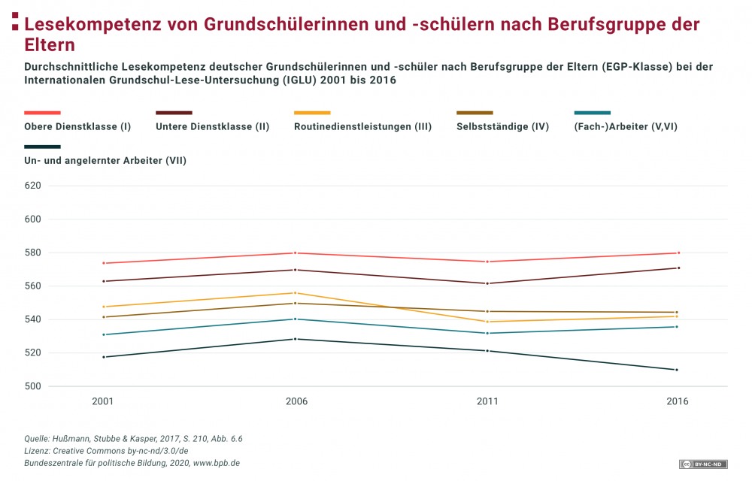
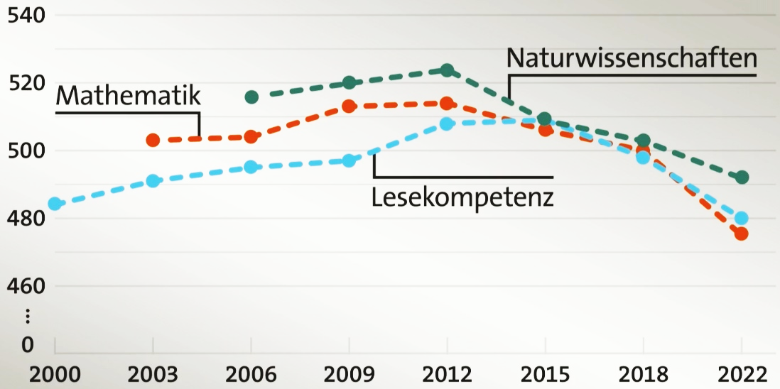
Bildungschancen in D
Deutschland im PISA-Test der OECD
Quellen: 1, 2,

Slide 36
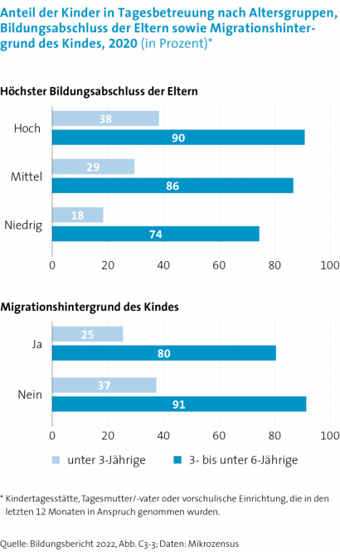
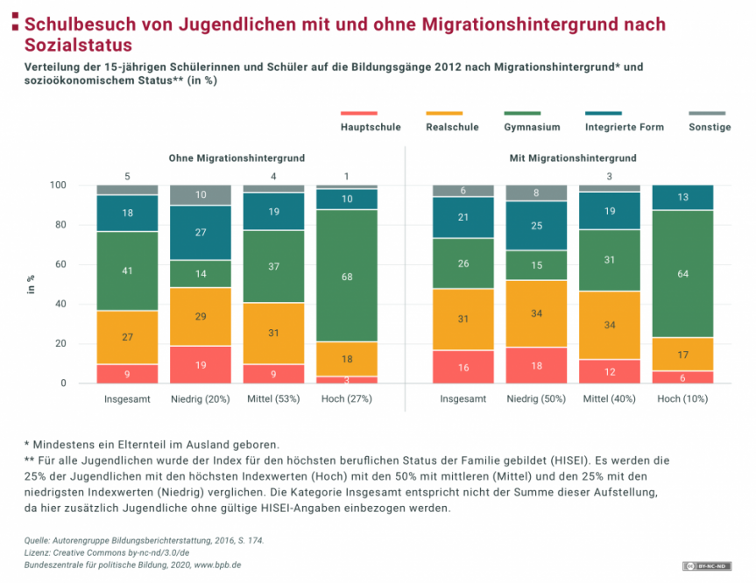
Quelle: bpb.de 1, 2

Slide 37
Was und wo studieren für den Abschluss als Mrs oder Mr?
Quelle: Deutsches Studierendenwerk

Slide 38
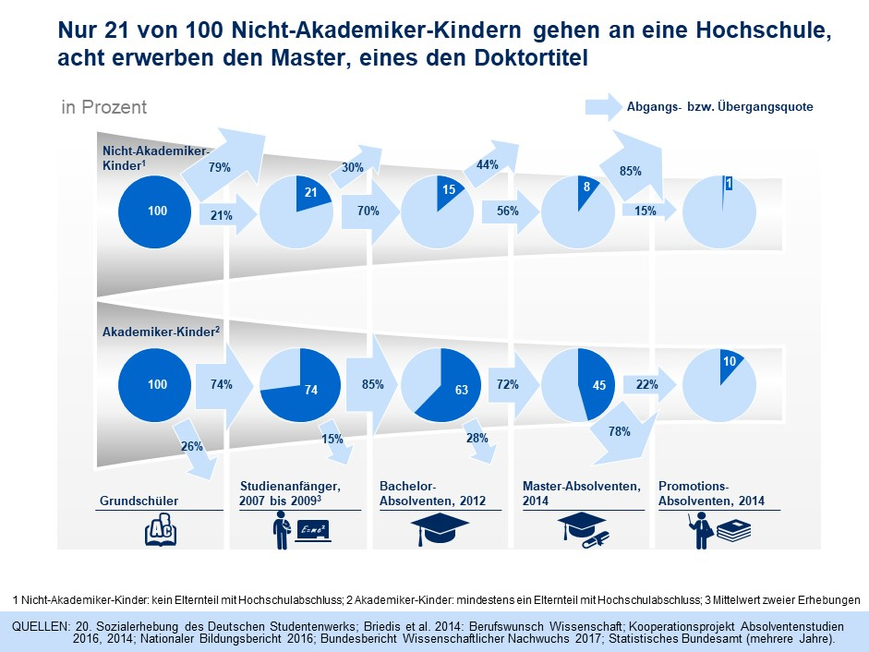
Quellen: 1

Slide 39
Es geht noch viel dramatischer
Quelle: United Nations Development Report 2019; Basis für high und low ist der HDI

Slide 40
Sozialpolitischen Handlungsbedarf kann man nicht nur am Einkommen messen

Slide 41
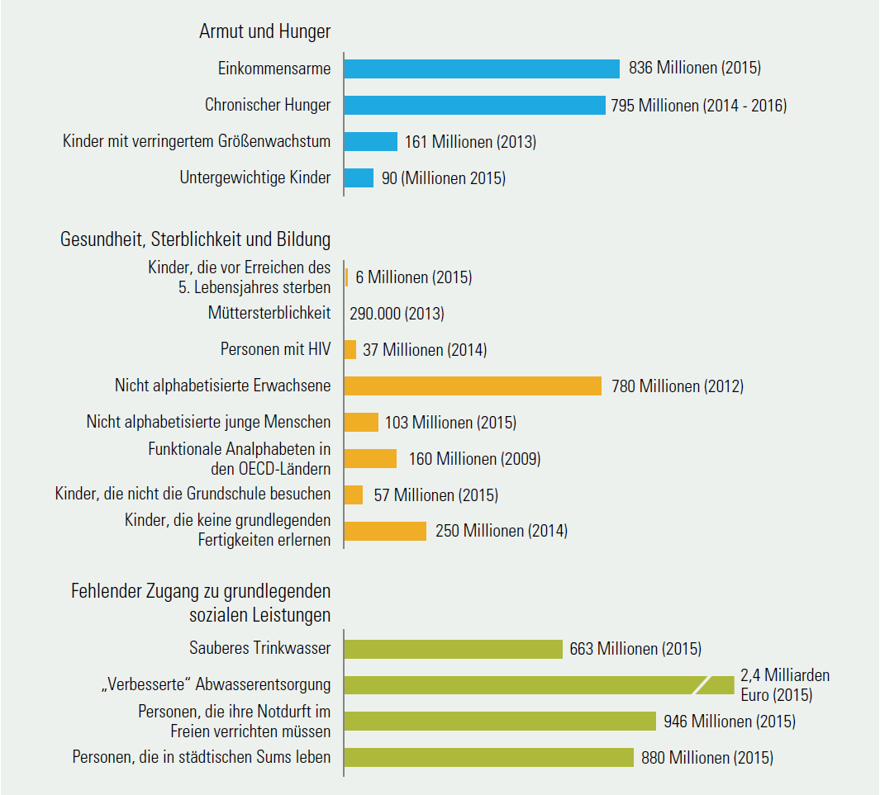
Formen und Ausmaß von Deprivation auf der Welt
Deprivation (Duden): Mangel, Verlust, Entzug von etwas Erwünschtem
Quelle:
United Nations Development Program

Slide 42
Radikalisierung
Migration
Quellen: UNDP, WHO
Developed Countries
across all regions
Hinweis zu Klimamodellen für Europa:
M.W. wurde bislang noch nicht der kombinierte Effekt aus Klimagasen einerseits und dem Ende des Golfstroms andererseits modelliert.
BCM2 = Klimamodell

Slide 43
EU-SILC Gefährdungslagen
Armutsgefährdungsquote
  Anteil der Personen/Haushalte mit weniger als 60% des Median-Einkommens
Geringe Erwerbsbeteiligung des Haushaltes
  Vertragliche Arbeitszeit weniger als 20% der möglichen Arbeitsstunden
Erhebliche Materielle Entbehrung (mind. 4 von 9 Kriterien erfüllt)
  Probleme: (1) Miete oder Versorger pünktlich bezahlen, (2) zu heizen, (3) unerwartete Ausgaben zu leisten, (4) jeden zweiten Tag Fisch, Fleisch o.ä. zu essen
  (5) 1 Woche Jahresurlaub auswärts zu machen
  wegen Geldmangel kein (6) Farb-TV, (7) Pkw, (8) Telefon, (9) Waschmaschine

Slide 44
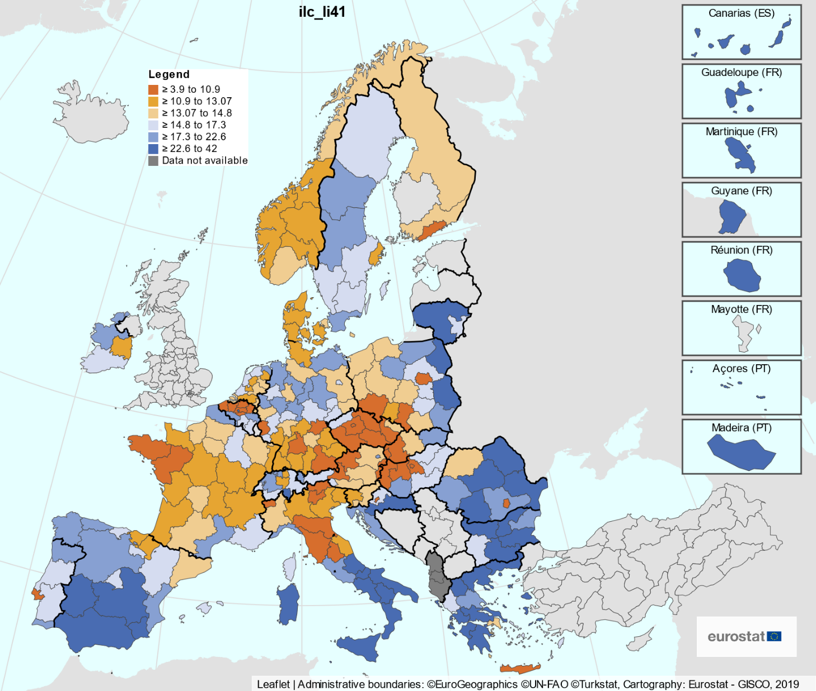
Armutsrisiko in der EU nach nationalem Median und NUTS2-Regionen (2022)
Quelle: Eurostat

Slide 45
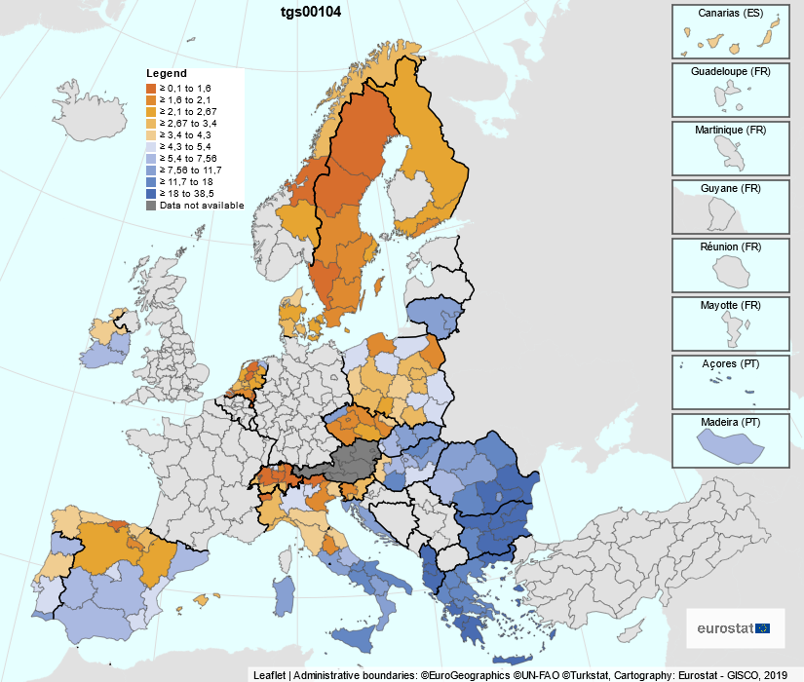
Schwere materielle Deprivation (mind. 4 von 9 Kategorien nicht erfüllt) nach NUTS2 Regionen (2022 oder 2021)
Quelle: Eurostat

Slide 46
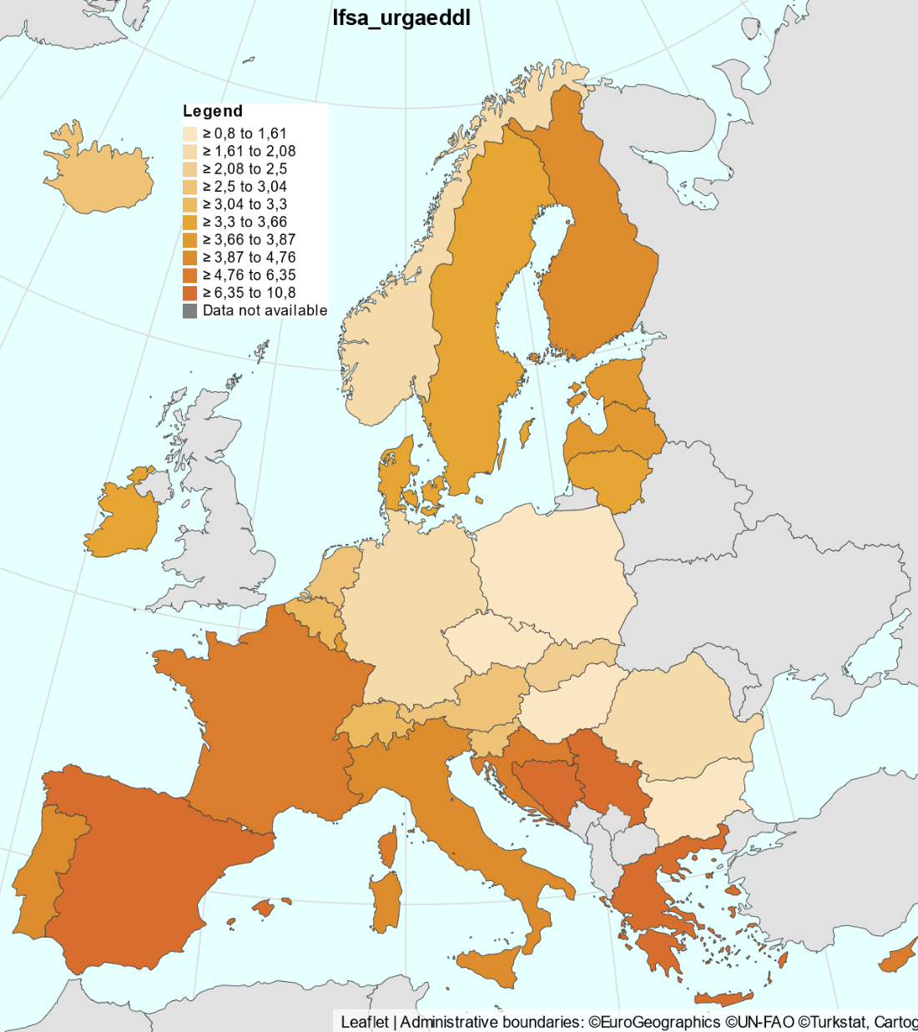
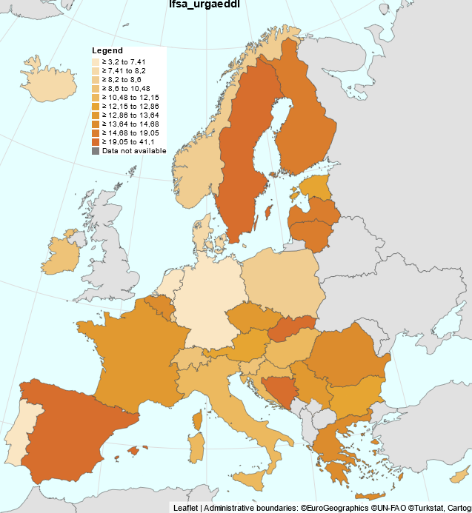
Erwerbslosigkeit von Personen mit akademischem oder Meisterabschluss
Erwerbslosigkeit von Personen ohne weiter-führenden Schul- oder Berufsabschluss
2022
Quelle: Eurostat

Slide 47
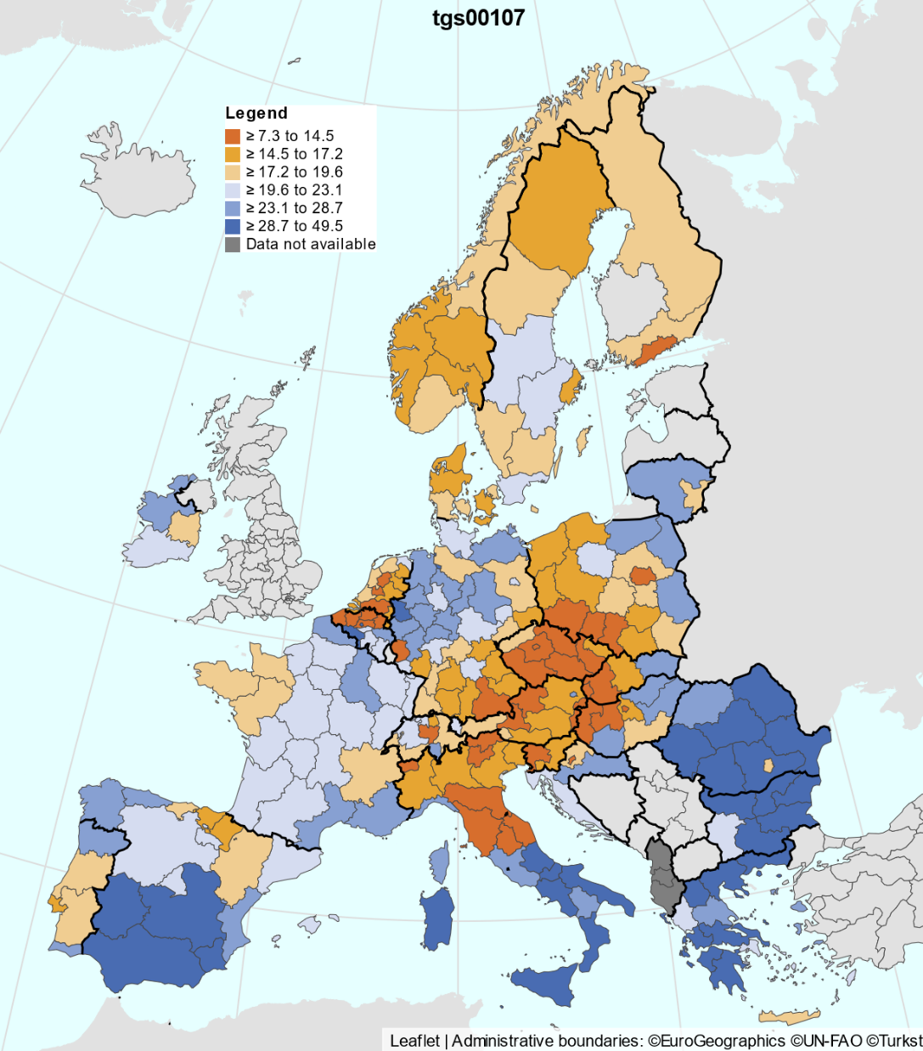
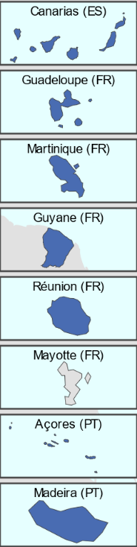
EWR=EU+EFTA
Armutsgefährdung oder Risiko des gesellschaftlichen Ausschlusses 2022
SI
EFTA:
EFTA
SI
Quellen: Eurostat 1, 2

Slide 48
Quelle: Eurostat 1

Slide 49
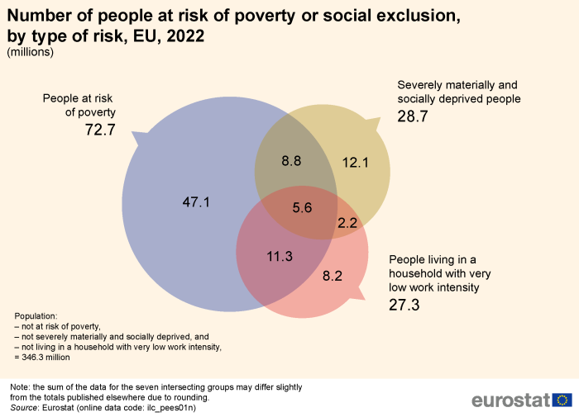
Quellen: Eurostat 1, 2

